Slide 1
VIRTUÁLNÍ REALITA V KARDIOLOGII
Otakar jiravský
FILIP JiravskÝ

Slide 2
 | Nemám konflikt zájmů | Mám konflikt zájmů | Specifikace konfliktu (vyjmenujte subjekty, firmy či instituce, se kterými Vaše spolupráce může vést ke konfliktu zájmů)
Zaměstnanecký poměr | X
Vlastník / akcionář | X
Konzultant | X
Přednášková činnost | X
Člen poradních sborů (advisory boards) | X
Podpora výzkumu / granty | X
Jiné honoráře (např. za klinické studie či registry) | X

Slide 3
AR VR XR
EDUKACE ZDRAVOTNÍKŮ
EDUKACE PACIENTŮ
PŘEDOPERAČNÍ PŘÍPRAVA
? CESTA NA SÁL ?
agenda

Slide 4
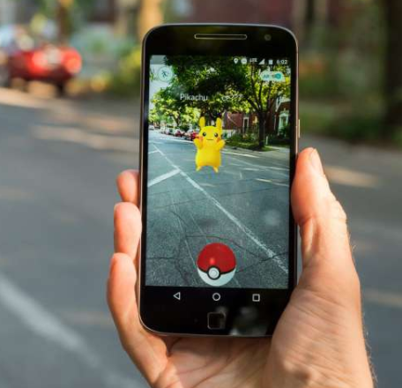
AUGMENTOVANÁ REALITA AR augmented reality rozšířená realita
Rozšířená realita je neinteligentní spojení fyzického a digitálního světa

Slide 5
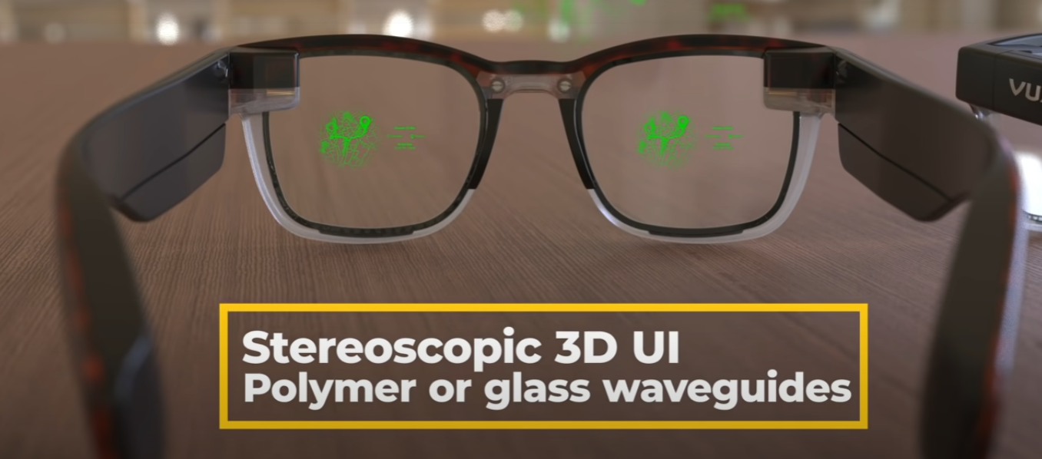
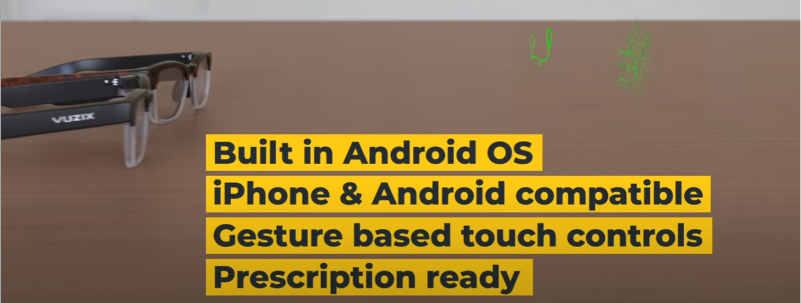
AUGMENTOVANÁ REALITA AR augmented reality rozšířená realita
www.vuzix.com
https://youtu.be/UbWiCzpnCTY

Slide 6
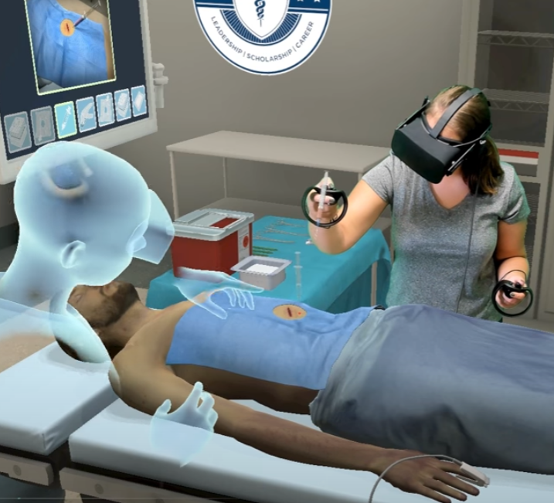
VIRTUÁLNÍ REALITA VR virtual reality
Virtuální realita je stereoskopická projekce digitálního světa

Slide 7
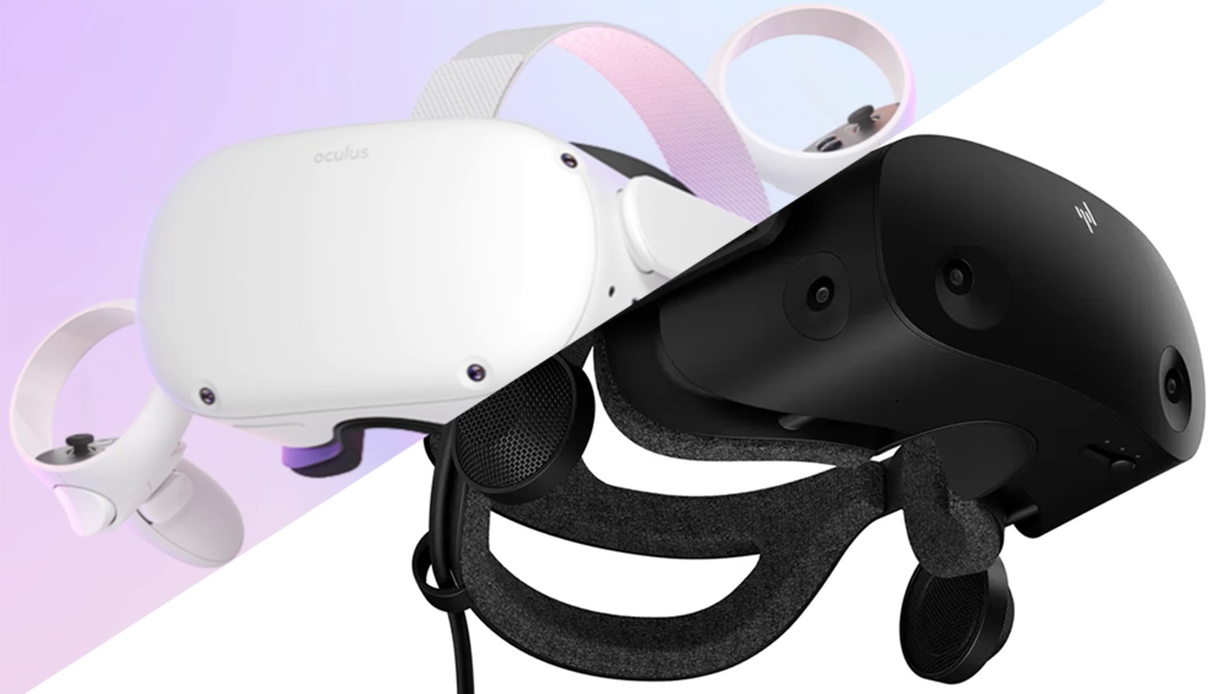
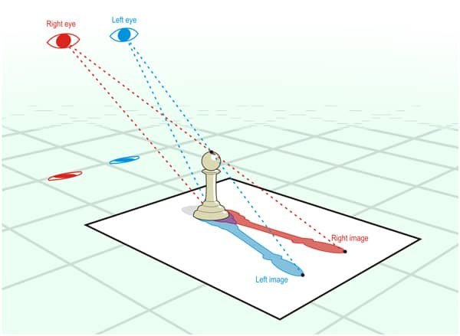
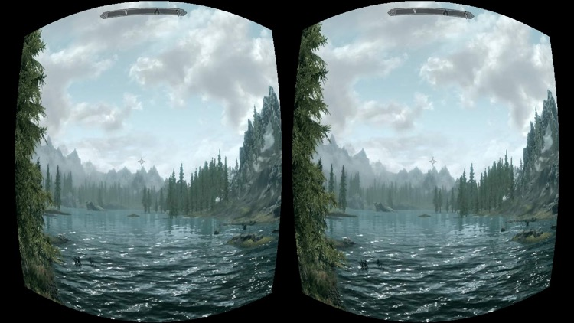
VIRTUÁLNÍ REALITA VR virtual reality
Oculus Quest 2 … HP Reverb G2 … XTAL 8K
https://youtu.be/-Kovxf6g0mo

Slide 8
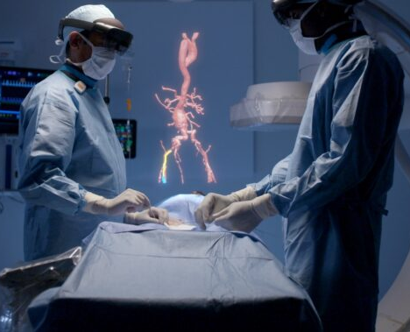
SMÍŠENÁ REALITA MR =(VR+AR) (XR) mixed reality extended reality
Smíšená realita je inteligentní kombinací fyzického a digitálního světa

Slide 9
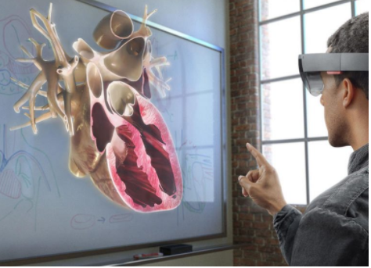
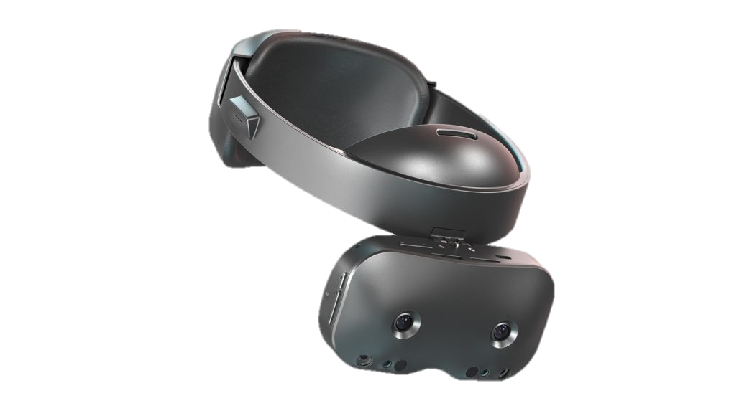
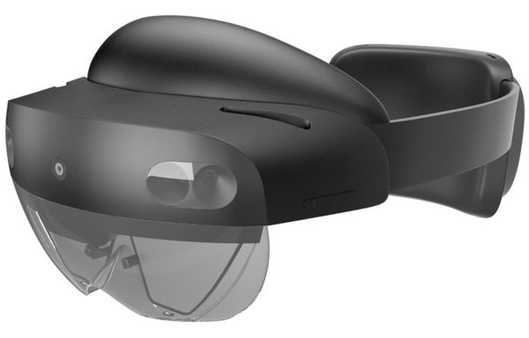
SMÍŠENÁ REALITA MR =(VR+AR) (XR) mixed reality extended reality
Lynx R-1
Microsoft Hololens 2
https://youtu.be/uIHPPtPBgHk

Slide 10
360 st. videa – VR youtube https://vr.youtube.com
cizí
vlastní … např. https://vreducation.cz
aplikace pro AR/VR/XR …
Standalone (AIO) – Oculus Quest 2, HTC FOCUS 3
Tethered PC (kabel/wifi) – HP Reverb G2 (kabel), Oculus Quest 2 (wifi)
Prohlížení vlastních dat
Celý DICOM … Medical Holodeck/Radiant
Vlastní modely
3Dslicer
Mimics Innovation Suite
CO ZOBRAZOVAT
čili
OBSAH PRO AR/VR/XR

Slide 11
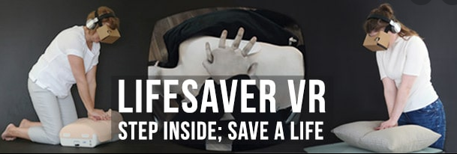
EDUKACE ZDRAVOTNÍKŮ
EDUKACE PACIENTŮ
PŘEDOPERAČNÍ PŘÍPRAVA
PERIOPERAČNÍ SUPPORT
POOPERAČNÍ REHABILITACE
Medical Holodeck
(https://www.medicalholodeck.com/)
Anatomy Master XR
Dissection Master XR
Anatomy Viewer VR
(https://store.steampowered. com/app/925830/VR_Anatomy/)
3D Organon VR Anatomy
(https://www.3dorganon.com/)
Lifesaver VR app
(https://lifesavervr.org.uk)
The Stanford Virtual Heart
(https://www.stanfordchildrens.org/en/innovation/virtual-reality/stanford-virtual-heart)
HoloAnatomy
(https://case.edu/hololens/)

Slide 12
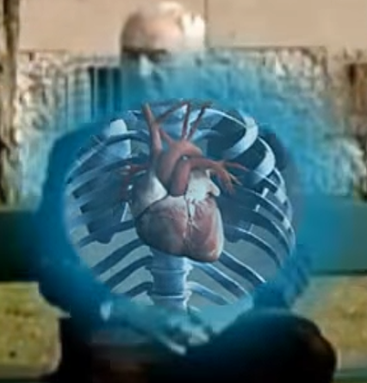
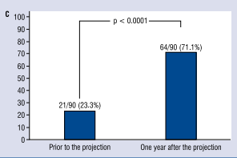
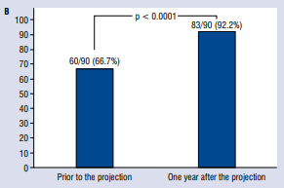
EDUKACE ZDRAVOTNÍKŮ
EDUKACE PACIENTŮ
PŘEDOPERAČNÍ PŘÍPRAVA
PERIOPERAČNÍ SUPPORT
POOPERAČNÍ REHABILITACE
Oculus STUDY
Balsam P, et al. OCULUS study: in Cardiol J 2019

Slide 13
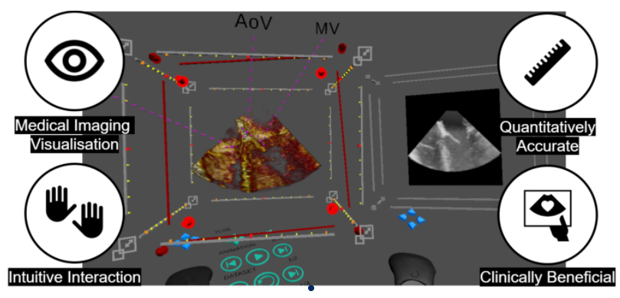
EDUKACE ZDRAVOTNÍKŮ
EDUKACE PACIENTŮ
PŘEDOPERAČNÍ PŘÍPRAVA
PERIOPERAČNÍ SUPPORT
POOPERAČNÍ REHABILITACE
A Virtual Reality System for Improved Image-based Planning of Complex Cardiac Procedures
Deng S et at in J. Imaging 2021

Slide 14
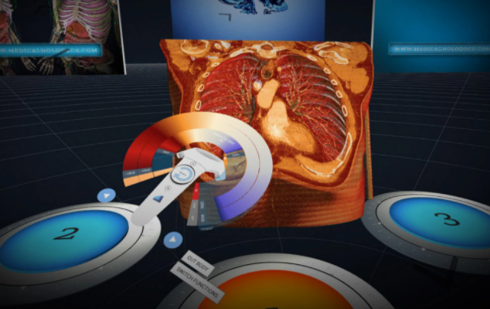
EDUKACE ZDRAVOTNÍKŮ
EDUKACE PACIENTŮ
PŘEDOPERAČNÍ PŘÍPRAVA
PERIOPERAČNÍ SUPPORT
POOPERAČNÍ REHABILITACE
Medical Holodeck
Vizualizace vlastních DICOM dat

Slide 15
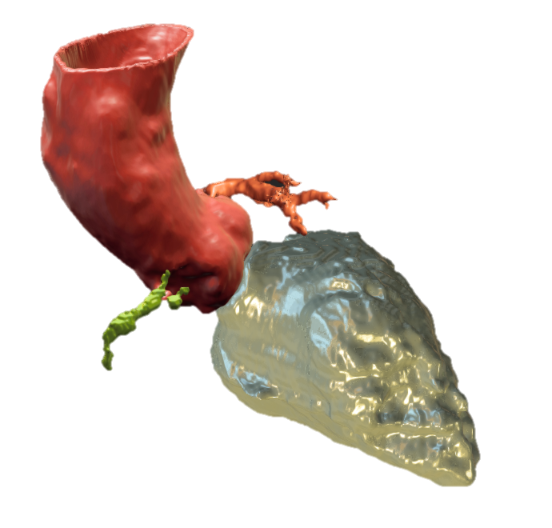
EDUKACE ZDRAVOTNÍKŮ
EDUKACE PACIENTŮ
PŘEDOPERAČNÍ PŘÍPRAVA
PERIOPERAČNÍ SUPPORT
POOPERAČNÍ REHABILITACE
3d slicer.org
Tvorba vlastních modelů pro hlubší porozumění netypických anatomií, vztahů, rozměrů a úhlů
Největší přínos je obtížně měřitelný …ale
Méně stresu
Pocit známého prostředí
….. Větší rychlost a bezpečnost ?

Slide 16
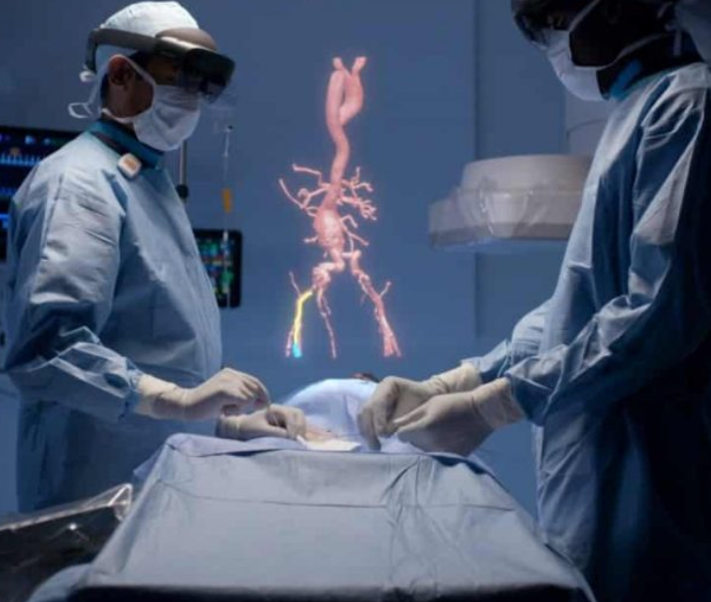
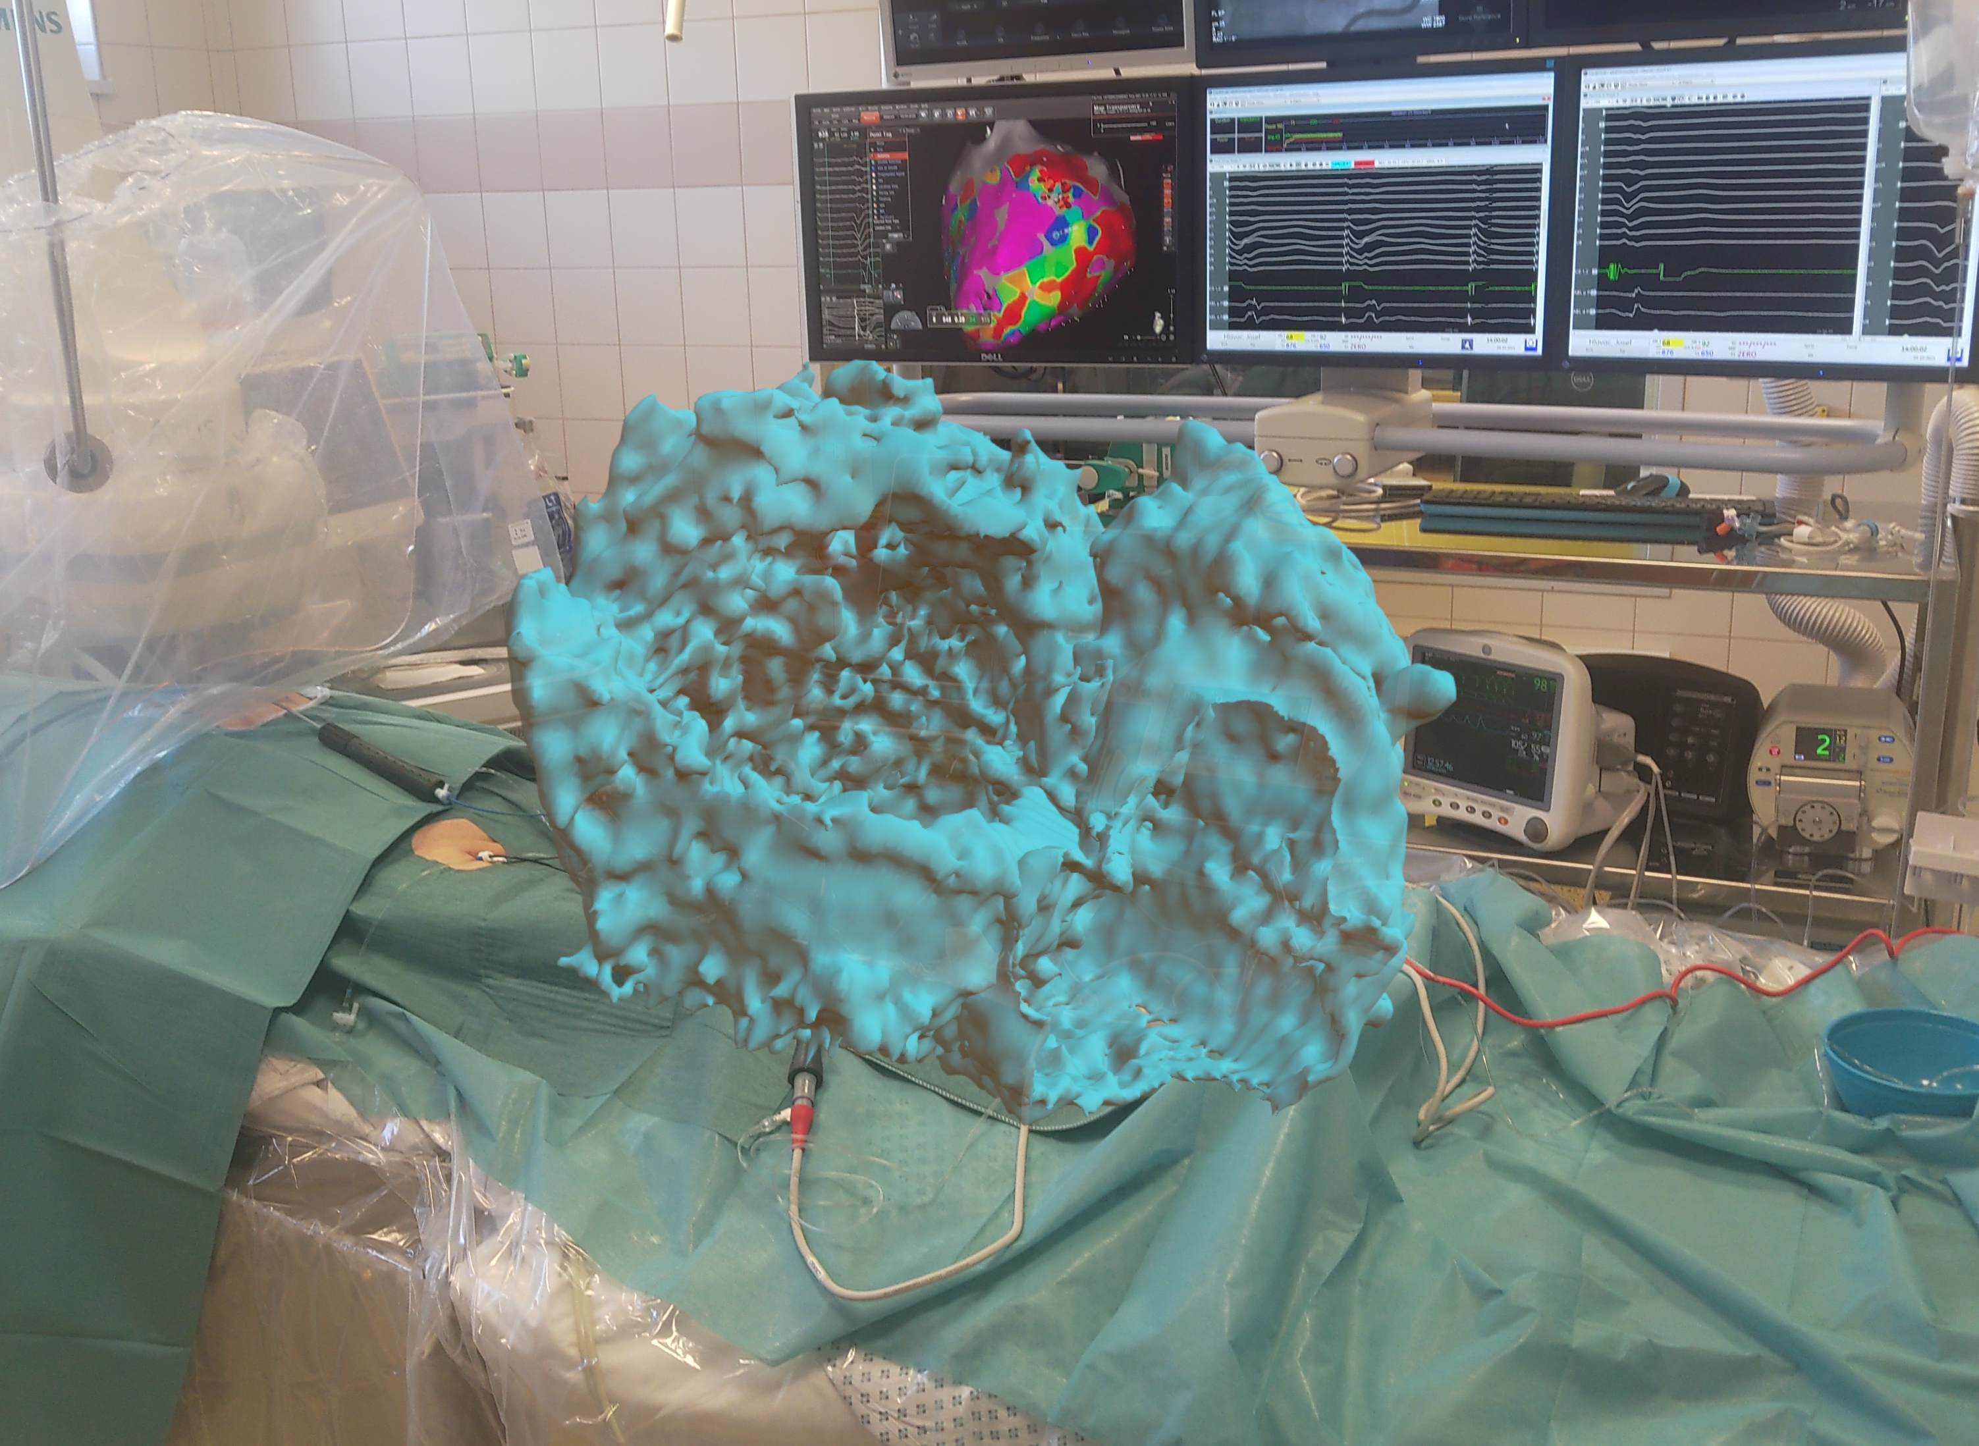
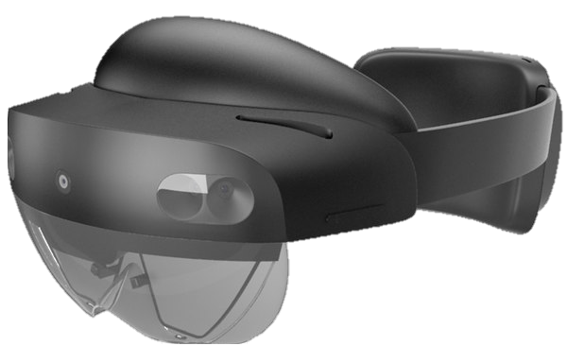
EDUKACE ZDRAVOTNÍKŮ
EDUKACE PACIENTŮ
PŘEDOPERAČNÍ PŘÍPRAVA
PERIOPERAČNÍ SUPPORT
POOPERAČNÍ REHABILITACE

Slide 17
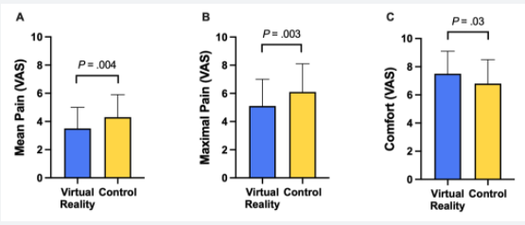
EDUKACE ZDRAVOTNÍKŮ
EDUKACE PACIENTŮ
PŘEDOPERAČNÍ PŘÍPRAVA
PERIOPERAČNÍ SUPPORT
POOPERAČNÍ REHABILITACE
Perioperační support pacienta
Virtual Reality for Sedation During Atrial Fibrillation Ablation in Clinical Practice: Observational Study
Roxburgh T et at in Journal of Medical Internet Research 2021

Slide 18
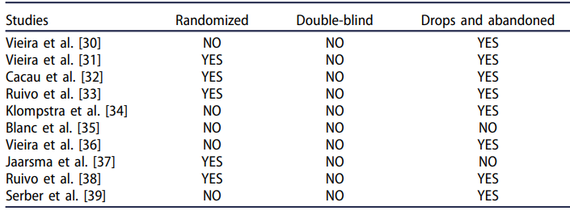
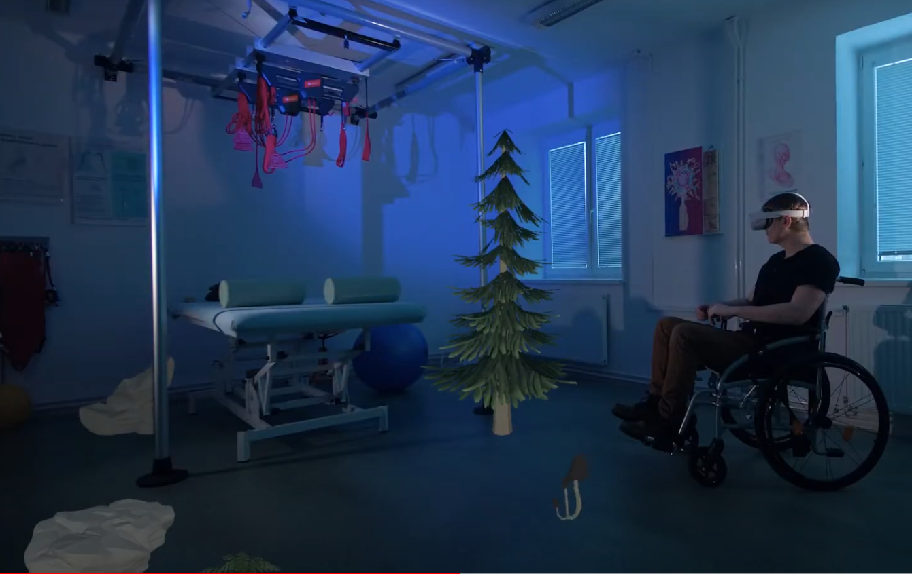
EDUKACE ZDRAVOTNÍKŮ
EDUKACE PACIENTŮ
PŘEDOPERAČNÍ PŘÍPRAVA
PERIOPERAČNÍ SUPPORT
POOPERAČNÍ REHABILITACE
Virtual reality and video games in cardiac rehabilitation programs
Bravo S-G. et al in Disability and Rehabilitation 2021
www.vrvitalis.cz

Slide 19
VIRTUÁLNÍ REALITA V KARDIOLOGII (bude) ovlivňovat naši BUDOUCNOST
Otakar jiravský
FILIP JIRAVSKÝ

